Slide 1

৮ম শ্রেণি | বিজ্ঞান | অধ্যায়: ৮ম
রাসায়নিক বিক্রিয়া
পদার্থের পরিবর্তন, বিক্রিয়ক, উৎপাদ এবং বিভিন্ন প্রকার রাসায়নিক বিক্রিয়ার সহজ পাঠ
মোঃ নাজমুল হোসাইন
শিক্ষক | বনগাঁও উচ্চ বিদ্যালয়

Slide 2
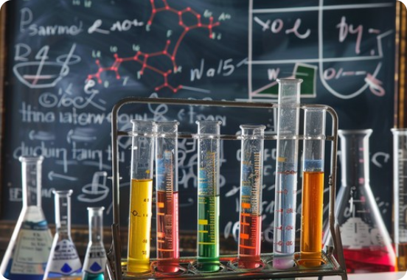
মৌলিক ধারণা
রাসায়নিক বিক্রিয়া কী?
মূল সংজ্ঞা
যে প্রক্রিয়ায় এক বা একাধিক পদার্থ পরিবর্তিত হয়ে সম্পূর্ণ নতুন গুণসম্পন্ন এক বা একাধিক নতুন পদার্থে পরিণত হয়।
বিক্রিয়ক (Reactant)
উৎপাদ (Product)
বিক্রিয়ায় অংশগ্রহণকারী মূল প্রাথমিক পদার্থ।
বিক্রিয়ার ফলে উৎপন্ন নতুন ধর্মবিশিষ্ট পদার্থ।

Slide 3




বিক্রিয়ার শ্রেণিবিভাগ
প্রধান রাসায়নিক বিক্রিয়াসমূহ
সংযোজন বিক্রিয়া
বিয়োজন বিক্রিয়া
প্রতিস্থাপন বিক্রিয়া
দহন বিক্রিয়া
একাধিক মৌল বা যৌগ যুক্ত হয়ে একটি নতুন যৌগ গঠন করে।
একটি যৌগ ভেঙে একাধিক নতুন সহজ মৌল বা যৌগে বিভক্ত হয়।
অধিক সক্রিয় মৌল কম সক্রিয় মৌলকে সরিয়ে স্থান দখল করে।
অক্সিজেনের উপস্থিতিতে পুড়ে প্রচুর তাপ ও আলোক শক্তি ছড়ায়।

Slide 4
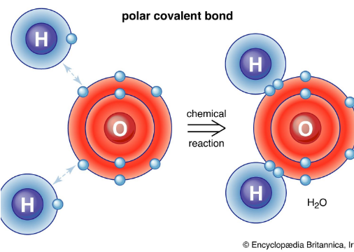
বিস্তারিত পর্যালোচনা
সংযোজন বিক্রিয়া (Addition Reaction)
রাসায়নিক সমীকরণ উদাহরণ
Fe + S ⟶ FeS
আয়রন + সালফার ⟶ আয়রন সালফাইড
অন্যান্য উদাহরণ:
• **Zn + S ⟶ ZnS** (জিংক সালফাইড)
• **2H₂ + O₂ ⟶ 2H₂O** (পানি গঠন)

Slide 5
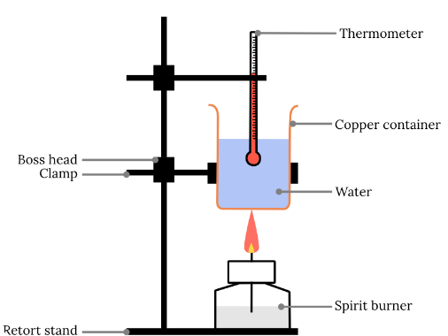
শক্তি ও তাপ পরিবর্তন
দহন বিক্রিয়া ও তাপ উৎপাদন
অক্সিজেনের আবশ্যকীয়তা
দহন বিক্রিয়ায় যেকোনো মৌল বা যৌগ বায়ুর অক্সিজেনের সাথে বিক্রিয়া করে।
দহনের সমীকরণ:
C + O₂ ⟶ CO₂ + তাপ
কার্বন + অক্সিজেন ⟶ কার্বন ডাই অক্সাইড + তাপ শক্তি
দৈনন্দিন প্রয়োগ:
রান্নার কাজে প্রাকৃতিক গ্যাস (মিথেন) পোড়ানো দহন বিক্রিয়ার অন্যতম উদাহরণ।

Slide 6
সমতাকরণ কৌশল
রাসায়নিক সমীকরণ লেখার প্রধান ৩ ধাপ
২
৩
১
সংকেত স্থাপন
তীর বা সমান চিহ্ন
পরমাণু সমতাকরণ
বিক্রিয়ক ও উৎপাদের মাঝে তীর (⟶) বা সমতা হলে সমান (=) চিহ্ন বসাতে হয়।
বিক্রিয়কসমূহ বাম পাশে এবং উৎপাদসমূহ ডান পাশে সঠিক সংকেতে লিখতে হয়।
উভয় পাশে প্রতিটি মৌলের পরমাণু সংখ্যা সমান রাখতে প্রয়োজনীয় সংখ্যা দিয়ে গুণ করা।
যেমন: H₂ + O₂ ⟶ H₂O
যেমন: 2H₂ + O₂ = 2H₂O
উভয় পাশে H=4, O=2

Slide 7
তুলনামূলক বিশ্লেষণ
ভৌত ও রাসায়নিক পরিবর্তনের পার্থক্য
ভৌত পরিবর্তন
রাসায়নিক পরিবর্তন
• **মূল গঠন:** পদার্থের ভেতরের গঠন পরিবর্তন হয় না।
• **মূল গঠন:** পদার্থের অণুর গঠন সম্পূর্ণ পরিবর্তিত হয়।
• **স্থায়িত্ব:** এটি একটি অস্থায়ী পরিবর্তন।
• **স্থায়িত্ব:** এটি একটি স্থায়ী পরিবর্তন।
• **নতুন পদার্থ:** নতুন ধর্মবিশিষ্ট কোনো পদার্থ তৈরি হয় না।
• **নতুন পদার্থ:** সম্পূর্ণ নতুন ধর্মবিশিষ্ট নতুন পদার্থ তৈরি হয়।
• **উদাহরণ:** বরফ গলে পানিতে পরিণত হওয়া।
• **উদাহরণ:** লোহার মধ্যে মরচে ধরা বা কাঠ পোড়ানো।

Slide 8
পাঠ সমাপ্তি ও মূল্যায়ন
ধন্যবাদ!
আজকের পাঠ সম্পর্কিত যেকোনো প্রশ্ন বা মতামত থাকলে নির্দ্বিধায় বলো।
বিষয়
শিক্ষক
বিদ্যালয়
বিজ্ঞান (৮ম শ্রেণি)
মোঃ নাজমুল হোসাইন
বনগাঁও উচ্চ বিদ্যালয়

